Slide 1
Муниципальное бюджетное дошкольное образовательное учреждение детский сад комбинированного вида №7 «Жар-птица»
Интегрированное занятие
по декоративной аппликации
Тема: «Декорирование старого чемодана»
Подготовила воспитатель:
Сисина Римма Маратовна
Нижневартовск 2012год

Slide 2
Задачи: -Образовательные: Продолжать учить детей самостоятельно с помощью техники ДЕКУПАЖ декорировать различные вещи; Вызвать интерес к созданию коллективной дизайнерской работы. -Развивающие: Развивать композиционные умение: размещать объекты в соответствии с особенностями их формы, величины, цвета; создавать композицию в зависимости от сюжета, располагать объекты на узком или широком пространстве, ближе или дальше; развивать творческие способности. -Воспитательные: Способствовать сотрудничеству детей при выполнении коллективной работы, соотношению замысла и действий детей; Воспитывать дружелюбие, поддерживать интерес к сотрудничеству и сотворчеству.

Slide 3
Оборудование, материалы, инструменты -чемодан, салфетки для декупажа, клей ПВА, грунт акриловый, губки, прищепки, кисти синтетические, акриловые краски, лак акриловый для декупажа, контур

Slide 4
Предварительная работа: 1. Беседа о профессии дизайнера 2.Рассматривание дизайнерских работ (чемоданов, рамок, комодов, тарелок) 3. Рассказ о технике ДЕКУПАЖ 4.Декорирование одноразовых тарелок техникой ДЕКУПАЖ салфетками 5. Индивидуальное обучение детей техникой ДЕКУПАЖ в свободное время

Slide 5
Содержание занятий и распределение времени на каждый этап: Первое занятие 1 этап первого занятия 3 мин.: -организационный момент (вызвать интерес детей к содержанию занятия) 2 этап первого занятия 9 мин.: -беседа о чемодане (чей он, откуда взялся?) -сюрпризный момент (находим внутри чемодана баночку с грунтом) 3 этап первого занятия 15 мин.: -самостоятельная деятельность детей 4 этап первого занятия 3 мин.: -подведение итога первого занятия. Второе занятие 1 этап второго занятия 2 мин.: -организационный момент (продолжать вызывать интерес к занятию) 2 этап второго занятия 13 мин.: -беседа (рассматривание загрунтованного чемодана) -сюрпризный момент (обнаруживаем внутри чемодана диск) -просмотр диска -физкультминутка (танцуем под песню И. Корнелюка «Чемодан») 3 этап второго занятия 12 мин.: -самостоятельная деятельность детей (индивидуальная помощь) 4 этап второго занятия 3 мин.: -итог занятия.

Slide 6
ход первого занятия 1 этап: Дети входят в изостудию, на дороге стоит старый чемодан. -Ой, что это? (ответы детей).Берем чемодан и несём его в изостудию, ставим на стол, рассматриваем, отмечаем, что он очень старый, потрёпанный. 2 этап: Открываем его и обнаруживаем внутри баночку с грунтом.

Slide 7
Ход первого занятия -Ребята, а вы знаете, что это такое? (ответы детей - НЕТ) -Я вам расскажу для чего нужен грунт, из чего он сделан, и где он применяется (объяснение воспитателя) -Давайте сейчас загрунтуем этот чемодан, ведь не зря же его сюда кто то положил. Он будет у нас белым и красивым (ответы детей – Давайте!) Воспитатель берет губки, защипывает на них прищепки и отдает детям, объясняя, что надо делать 3 этап: Дети самостоятельно грунтуют чемодан. -Вот молодцы, вы загрунтовали наш чемодан, а теперь он должен высохнуть, а для этого нужно время. Мы с вами встретимся завтра и посмотрим, что получилось с чемоданом, когда он высохнет. Хорошо? (ответы детей – Хорошо!)

Slide 8
4 этап: Подведение итога 1-го занятия (оценка деятельности детей)

Slide 9
Ход второго занятия 1 этап: Посмотрите ребята, какой красивый чемодан у нас получился (поворачиваем чемодан и обнаруживаем записку) Ой, какая-то записка! (читаем) «Очень красивый чемодан, но, что-то на нём не хватает. Посмотрите внутрь, там для вас сюрприз. НЕЗНАЙКА.» 2 этап: Воспитатель и дети заглядывают внутрь чемодана и находят там диск. -Дети, как вы думаете, что на этом диске? (ответы детей – мультфильм, кино…) Хотите посмотреть? Садитесь на стульчики. Просмотр слайдов отдекорированных чемоданов, комодов, шкафов и т. д., отгадывание загадок. -Интересно, что же хотел сказать Незнайка, показывая эти слайды? (ответы детей – украсить чемодан, отдекорировать). Правильно, он нам предлагает отдекорировать его чемодан, потому, что он сам не знает как это сделать! Помните, ребята на прошлом занятии мы декорировали тарелку? Вам понравилось? (ответы детей) Вам понравилось быть дизайнерами? (ответы детей) Ну, что возьмемся за работу? Сделаем чемодан Незнайки красивым, а потом позвоним ему и подарим ему. Хорошо? (ответы детей). Теперь нам пора превращаться в дизайнеров, а в этом нам поможет песня. Но только дизайнерами вы станете на некоторое время. Как только услышите звук колокольчика. Вы превратитесь опять в детей. Звучит песня Игоря Корнелюка «Чемодан», дети танцуют (физкультминутка).

Slide 10
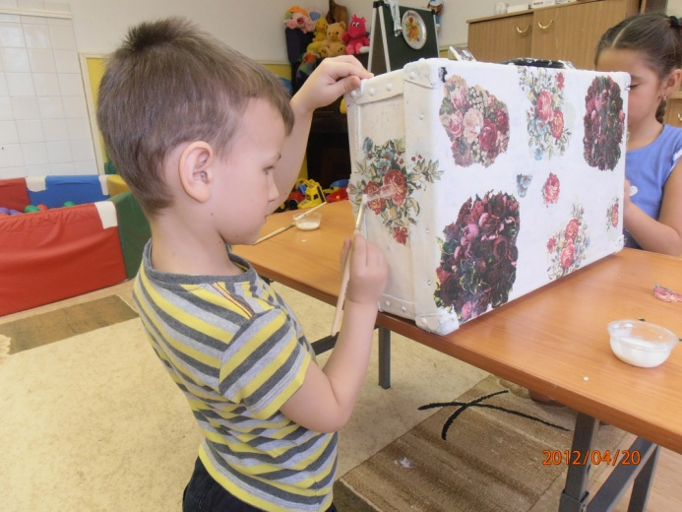
3 этап: Самостоятельная деятельность детей (рвем мотивы из салфеток, приклеиваем клеем ПВА на поверхность чемодана (индивидуальная помощь)

Slide 11
4 этап: Анализ работы: Приглашаю детей подойти к чемодану и посмотреть на него. –Дети, посмотрите, какая красота! Как преобразился этот старый чемодан. Давайте рассмотрим его. -Что вам больше нравится в нем? -Что особенного вы можете отметить в нашем чемодане? - А что бы ты добавила в декор чемодана? (ответы детей) МОЛОДЦЫ!

